Slide 1
«Значение бактерий»
Подготовила учитель биологии
МБОУ ООШ п.Тельмана
Стефутина Ирина Викторовна
апрель 2012г.

Slide 2
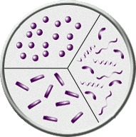
Разнообразие внешнего строения бактериальных клеток
бациллы
кокки
спириллы вибрионы
Notes:
Клетки разных бактерий имеют различную форму.
Каждая из форм бактериальных клеток имеет свое название.
Посмотри, вот мелкие бактерии-шарики. Такие шарообразные бактерии называются "кокки". Кокки – это не вид бактерий, а название формы бактериальной клетки.
А вот бациллы. Они похожи на палочки, но это тоже живые бактериальные клетки.
Очень забавно выглядят вибрионы и спириллы. Вибрионы похожи на маленьких изогнутых червячков. А спириллы извиваются, словно крошечные змейки. А ведь это всего лишь одна клеточка!

Slide 3
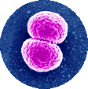
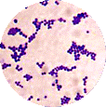
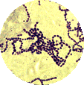
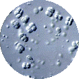
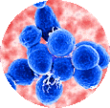
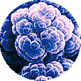
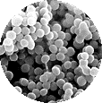
Кокки
диплококк
стафилококк
стрептококк
сарцина
стрептококк
сарцина
стафилококк
Notes:
Кокки – бактерии сферической формы. Как правило неподвижны, спор не образуют. В зависимости от плоскости деления образуют различные скопления:
диплококки – 2 клетки,
стрептококки – цепочки клеток,
сарцины – пакеты правильной формы,
стафилококки – скопления неправильной формы.

Slide 4
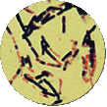
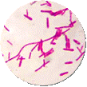
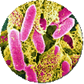
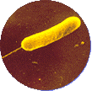
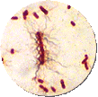
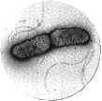
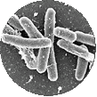
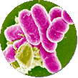
Бациллы
бациллюс
клостридиум
кишечная палочка
клостридиум ботулинум
протеус
псевдомонас
сальмонелла
шигелла
Notes:
Бациллы – палочковидные Бактерии, одиночные или в цепочках. Подвижные бациллы имеют один или несколько жгутиков, расположенных на одном или двух полюсах клетки, или по всей ее поверхности. Среди бацилл имеется много спорообразующих видов.

Slide 5
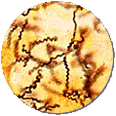
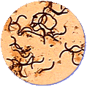
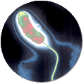
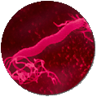
Спириллы и вибрионы
бледная спирохета
спириллюм
холерный вибрион
спириллюм
Notes:
Спириллы и вибрионы – бактерии изогнутой формы. Спор, как правило, не образуют.
Вибрионы – мелкие бактерии в виде запятой с одним полярным жгутиком.
Спириллы – крупные извитые спирально палочки с полярно расположенными жгутиками.
Спирохеты – тонкие и длинные, винтообразно закрученные клетки с опорной нитью. Передвигаются, винтообразно изгибаясь и сокращаясь.

Slide 6
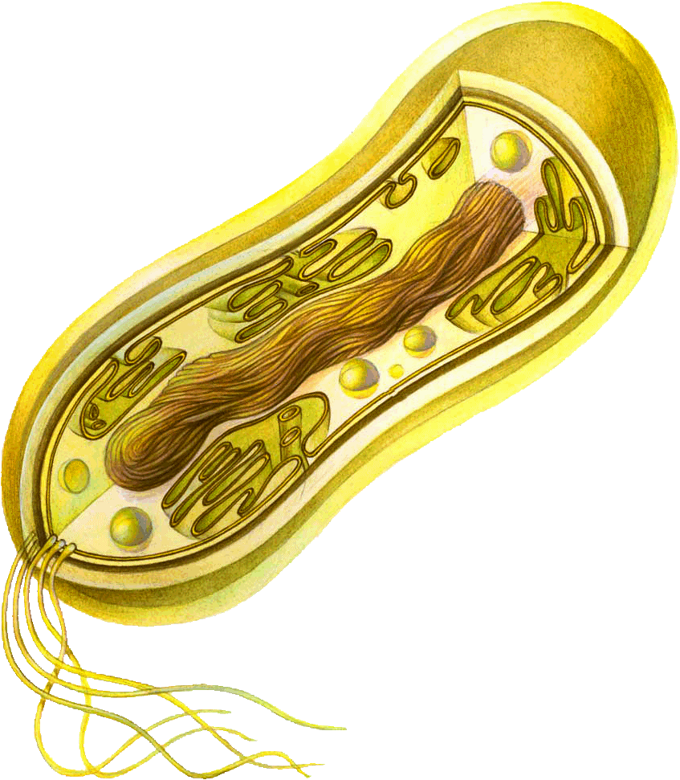
Бактериальная клетка
нить ДНК
включения
жгутики
Notes:
Давай теперь рассмотрим при большом увеличении бактериальную клетку. Видишь, в ней нет ядра.
Оказывается, наследственный материал клетки бактерии – молекула ДНК – замкнута в кольцо и расположена среди цитоплазмы.
На поверхности оболочек бактерии могут образовываться различные жгутики и ворсинки. Жгутики совершают вращательные движения, благодаря чему бактерия движется. Да еще как быстро! За 1 секунду бактерия может преодолеть расстояние в 20 раз большее, чем ее собственный диаметр!
Вакуоли в бактериальной клетке отсутствуют, а капельки различных веществ могут находиться прямо в цитоплазме.

Slide 7
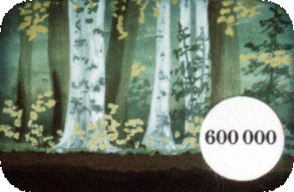
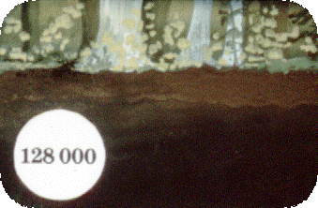
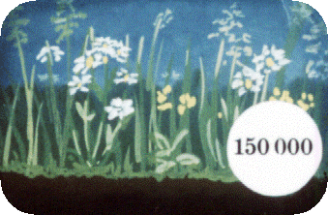
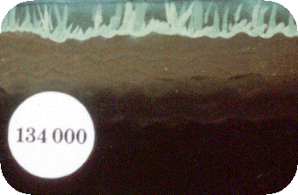
Кол-во бактерий в 1см³ почвы
Лесная почва на поверхности
Лесная почва глубже 1м
Луговая почва на поверхности
Луговая почва глубже 1м
Notes:
Бактерии населяют все жизненные среды на нашей планете. Они обитают в почве, в воде и в воздухе.

Slide 8
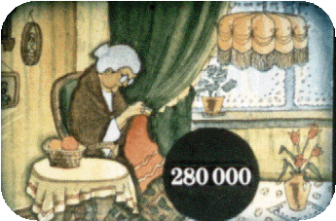
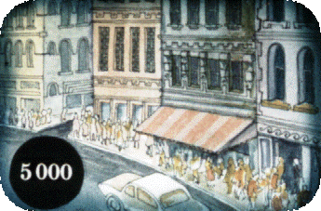
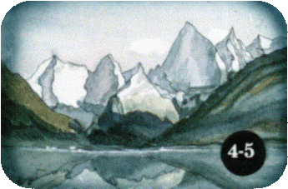
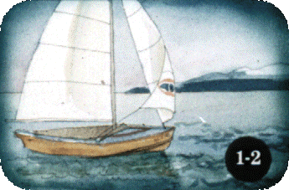
Кол-во бактерий в 1см³ воздуха
Непроветренная комната
Улица города
Горный воздух
Морской воздух
Notes:
В воздухе должно содержаться меньше всего бактерий. Но это правило выполняется только "на природе". А вот в городах, особенно в людных местах, воздух просто кишит бактериями! Мало того – многие из них способны вызывать разные заболевания.

Slide 9
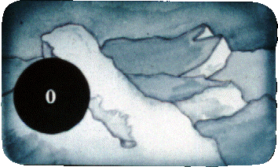
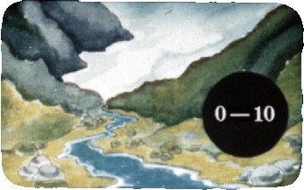
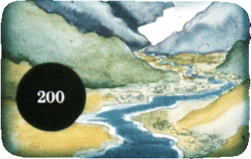
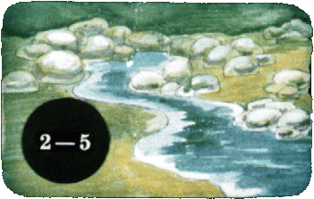
Кол-во бактерий в 1см³ воды
Снег и лед
Ручей в 100 м от ледника
Ручей в 5 км от ледника
Ключевая вода
Notes:
Вода – очень благоприятная среда для жизни и размножения бактерий. В реках и озерах вблизи жилищ человека насчитывается до 400 000 бактерий в 1 кубическом сантиметре воды.

Slide 10
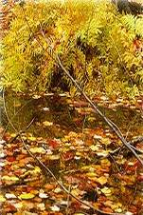
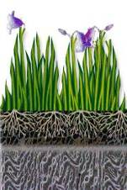
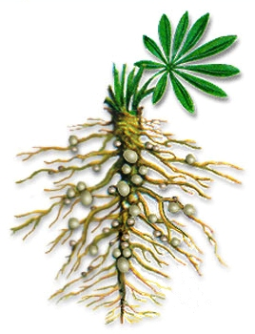
Роль бактерий в природе
Бактерии в природе
Участвуют в образовании перегноя
Превращают перегной в минеральные вещества
Усваивают азот из воздуха
Notes:
В природе бактерии работают, как незаменимые труженики.
Они участвуют в образовании перегноя из отмерших частей растений (гнилостные бактерии).
Когда перегной образовался, вступают в работу другие сапрофитные бактерии, которые преобразуют органические вещества перегноя в минеральные соли почвы, которые так необходимы зеленым растениям для нормального роста и развития.
А помнишь, мы уже говорили о клубеньковых бактериях, которые поселяются в клетках корней бобовых растений? Эти палочковидные бактерии размножаются в клетках корня, образуя утолщения – клубеньки. Такие "гости" не вредят растению, а приносят большую пользу. Они усваивают азот из воздуха и снабжают им растение.

Slide 11
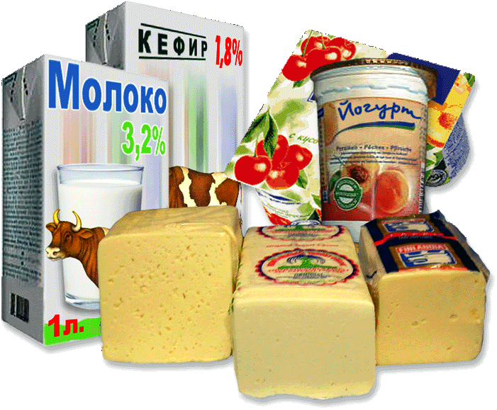
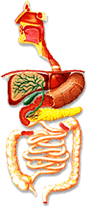
Роль бактерий в жизни человека
Notes:
Многие бактерии играют большую роль в жизни человека. Некоторые из них приносят пользу.
В природе есть такой процесс, который называется "брожение". Это разложение углеводов. В процессах брожения большую роль играют различные бактерии. Например, при образовании кефира и простокваши из молока, а также квашении капусты очень важны молочнокислые бактерии.
Некоторые бактерии постоянно живут в организме человека (в пищеварительной системе). Без них переваривание пищи происходило бы гораздо труднее!

Slide 12
Какие бактерии участвуют в получении кисломолочных продуктов?

Slide 13
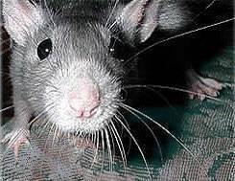
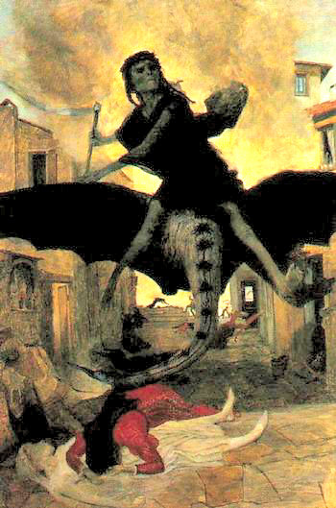
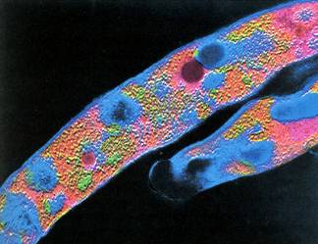
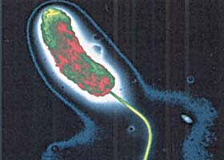
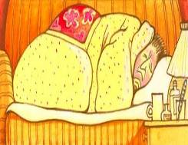
Роль бактерий в жизни человека
Notes:
Среди бактерий выделяется целая группа болезнетворных. Это бактерии-паразиты, которые при попадании в организм человека вызывают различные заболевания.
В древних рукописях описывается, как от страшных болезней погибали целые города. Эпидемии распространялись очень быстро, и с ними не умели бороться.
Таким страшным бедствием для людей была, например, чума. Причиной этого ужасного заболевания является микроскопическая бактерия. А переносится эта бактерия блохами, которые живут на мышах и крысах.
Еще одним страшным заболеванием является холера. И опять виной всему микроскопическая клетка бактерии – холерный вибрион. У этой клетки даже и ядра-то настоящего нет, а сколько бед она приносит людям!
Такое инфекционное заболевание, как туберкулез легких, возникает при попадании в организм туберкулезной палочки.

Slide 14
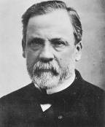
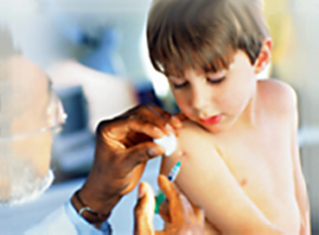
Профилактика заболеваний
ПРИВИВКА
ИММУНИТЕТ
Notes:
Французский врач Луи Пастер первым разработал метод предупреждения инфекционных заболеваний при помощи прививок.
Прививка – это введение человеку вакцины (специального препарата), благодаря которой он становится невосприимчив к данному заболеванию.

